Slide 1
ALGAT BLU TË GJELBRA – (CYANOPHYTA)

Slide 2
ALGAT E BLU TË GJELBRA
(CYANOPHYTA)
Janë bimët me ndërtim më të thjeshtë
Janë bimët më të vjetra në tokë që kryejnë fotosintezën
Kanë muri qelizorë shumështresor, si edhe bakteriet, të përbërë nga:
  Pektina
  Celuloza
  Kemiceluloza dhe
  Mureina
Nën murin qelizorë gjendet protoplazma që ndahet në dy pjesë:
periferike dhe
qendrore

Slide 3
Protoplazma
Pjesa periferike e protoplazmës quhet kromatoplazmë (nga greqishtja kroma - ngjyrë) kryen funksionin e plastideve
Pjesa periferike është e ngjyrosur me pigmente:
  Klorofil a (i gjelbër)
  Beta karotina (portokalle)
  Fikociani (i kaltër)
  Fikoeritrini (i kuq) – ndonjëherë
Pjesa qendrore e protoplazmës quhet qendroplazmë dhe kryen funksionin e bërthamës
Në qendroplazmë gjendet
  ADN
  ARN
  Ribozomet
Sistemohen në grupin e organizmave prokariot

Slide 4
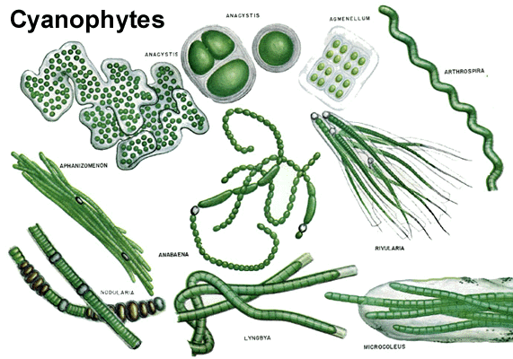
Forma të algave blu të gjelbra

Slide 5
Lëvizëshmëria dhe shumimi
Shumica e tyre janë të palëvizëshme
Disa forma pejzore zvarriten nëpër substrat
Shumimi mund të jetë:
  Vegjetativ (me ndarje)
    Format njëqelizore me ndarje të thjeshtë
    Format shumëqelizore me ndarje në segmente prej disa qelizash
  Joseksuale (me spore)
    Në kushte të papërshtatshme sidomos format pejzore krijojnë spore – ciste; me përmisimin e kushteve zhvillohen në bimë të re

Slide 6
Përhapja e cianofiteve
Algat blu të gjelbra jetojnë:
  Ujra të njelmta
  Toka të lagështa
  Mure
  Shkëmbi të lagësht
  Bimë të tjera (si epifite)
  Lëvore të drunjëve
  Borë dhe akull
  Ujra të nxehte (deri 85 ⁰C)
  Likene (në simbiozë me kërpudhat)
  Në pellgje (shkaktojnë lulzimin ujorë)

Slide 7
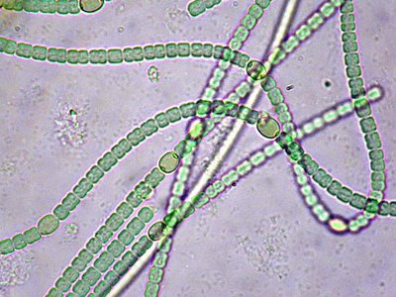
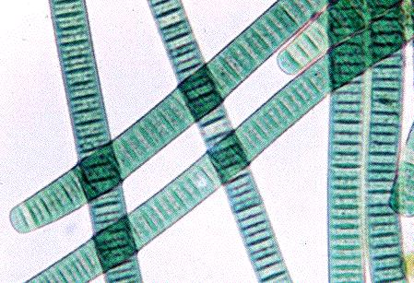
Përfaqësuesit më të shpeshtë të algave blu të gjelbra
Përfaqësuesit më të shpeshtë janë:
  Nostoku (Nostoc)- fig 1
    Algë koloniale
    E përhapur në ujë tokë dhe livadhe të lagështa
    Krijon një masë galertike me ngjyrë të mbyllët
  Oscilatoria - fig 2
    Është algë penjëzore e padegëzuar
    Ka qeliza formë katrori
    E përhapur në: ujra, toka të lagështa, shkëmbinjë që spërkaten nga uji, etj
Fig. 1.
Fig. 2

Slide 8
Rëndësia e algave blu të gjelbra
Kanë cikël të shpejtë zhvillimi
Krijojnë sasi të mëdha të materjeve organike për kohë të shkurtë
Shfrytëzohen si ushqim për organizmat tjerë
Gjatë kalbjes së tyre krijojnë materje helmuese të cilat mbysin peshqit
Disa lloje (Nostoku, Anabena, Tolypothrix) lidhin azotin nga atmosfera dhe pasurojnë tokën me nitrate

Slide 9
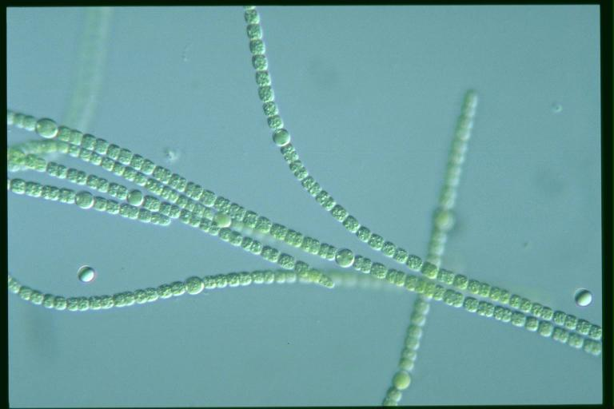
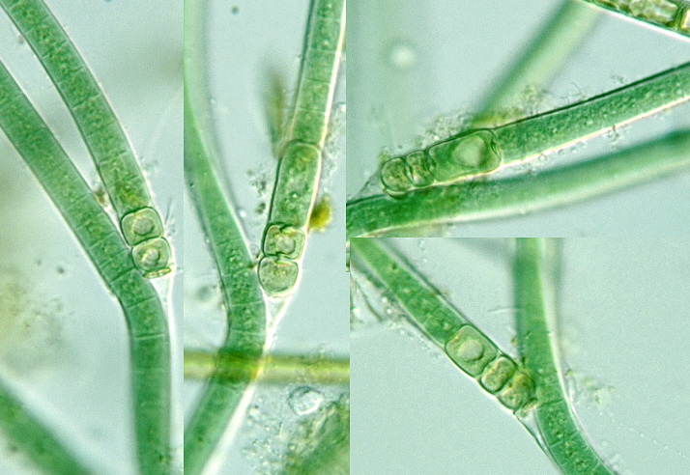
Anabena dhe Tolypothrix
Anabena
Tolypothrix

Slide 10
ALGAT (përveq cianofiteve)
Qelizat e tyre kanë organele qelizore – janë eukariote
Nuk kanë të zhvilluar indet të vërteta, as organe (rrënjë, kërcell dhe gjethe).
Trupi i tillë quhet tal (talus) ndërsa bimët e tilla quhen talofita – bimë të ulëta
Kanë madhësi prej disa mikrometra deri disa dhjetra metra
Trupi i tyre mund të jetë
  Njëqelizorë
  Kolonial
  Bashkësi qelizash të lidhura me galertë (masë jargore) ose
  Shumëqelizorë
Format e trupit mund të jenë: topthore, ovale, shkopthore, pllake, pejzore, gjethore, shkurrore etj

Slide 11
Algat
Te disa alga dallojmë:
  Rizoidet (në formë rrënjësh)
  Kauloidin (në formë kërcelli)
  Filoidet (në formë gjethesh)
Algat kanë ngjyrë të ndryshme, verësisht nga lloji i pigmentit në plastide: të gjelbër, të murrme, të verdhë, të kuqe,
Përmbajnë pigmente fotosintetike – klorofil që u mundëson autotrofinë (krijojnë vet ushqimin)

Slide 12
Algat
Shumohen në mënyrë:
  Vegjetative (me ndarje)
  Joseksuale (me spore)
  Seksuale (me gamete)
Disa alga jetojnë në simbiozë me kërpudhat duke dhënë likenet
Janë mjaft të përhapura në natyrë:
  Ujë
  Tokë të lagësht
  Shkëmbinjë të lagësht
  Lëvore të drunjëve
  Bimë
  Borë etj.

Slide 13
ALGAT E KUQE
(RHODOPHYTA)
Algat e kuqe mund të kenë trup:
  njëqelizor,
  kolonial,
  Shumëqelizor (pejzore, gjethore, lëvoreje, dhe shkurre)
Kanë ndërtim anatomik dhe morfologjik të ndërlikuar që në prerje tërthore kanë pamje të ngjashme me indet e vërteta
Qelizat janë njëbërthamore, rrallë shumbërthamore
Murin qelizor e kanë nga celuloza, pektina, të përshkuar me kalcium apo magnez karbonat

Slide 14
Plastidet dhe ngjyra e algave të kuqe
Plastidet quhen rodoplaste dhe përmbajnë:
  Klorofil a dhe d
  α dhe β beta karotin
  Fikoeritrin dhe
  Fikocianin
Nga kjo rrjedhin nuancat e ngjyrave:
  E kuqe
  Rozë
  E verdhë
  Verdhë-gjelbër
  Kuqe në të murrme

Slide 15
Shumëzimi i algave të kuqe
Algat e kuqe shumohen në mënyrë:
  Vegjetative
    Format njëqelizore me ndarje të qelizës
    Format shumqelizore me ndarje të trupit në fragmente
  Joseksuale (me spore)
    Sporet formohen në sporangje
    Nga sporet zhvillohet bima e re
  Seksuale (me gamete) – prodhohen në gametangje
    Gametet mashkullore (spermacia) krijohen në anterid
    Gametet femrore krijohen në karpogon
    Gameti mashkullorë depërton në karpogon dhe krijon zigotin
    Nga zigoti zhvillohet bima që prodhin spore dhe quhet sporofit
    Nga spora zhvillohet bima me gametangje (anterid dhe karpogon) në të cilat zhvillohen gametet dhe quhet gametofit

Slide 16
Përhapja e algave të kuqe
Jetojnë kryesisht në ujra të njelmëta, e më pak në ujra të ëmbla
Kryesisht jetojnë të zhytura deri në 500m thellësi
Jetën në thellësi ua mundëson fikoeretrini, i cili absorbon rrezet me gjatësi të shkurtër valësh
Në ujra të ëmbla janë të njohura :
  Bangia dhe
  Batrachospermum

Slide 17
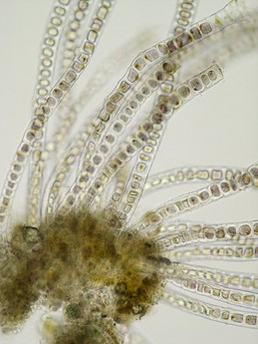
Bangia
Bangia
  është algë pejzore
  E padegëzuar
  E ndërtuar prej qelizave katrore të afruara në formë shiriti
  Banon në ujra të ftohta të pastra të lumejve dhe përrejve
Bangia

Slide 18
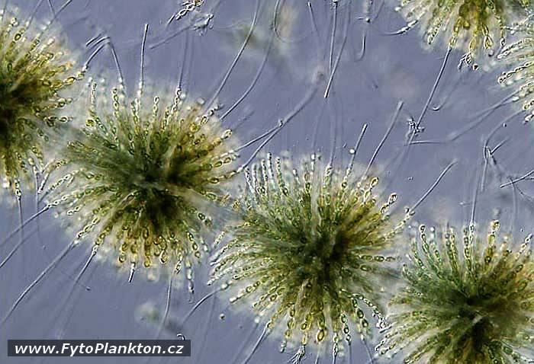
Batrakospermum
Batrakospermum
  Ka pamje të shkurres, ngjyrë ulliri në të gjelbërt
  Jetonë në lumej të cekët e përforcuar në gurë
  Ka gjatësi deri 15cm
  Në trup dallojmë pjesën boshtore dhe degët e vendosura në qerthuj që kryejnë fotosintezën
  Në degë krijohen anteridet dhe karpogonet ku krijohen gametet të cilat bashkohen duke dhënë zigotin
  Nga zigoti zhvillohen pejzit të tubuara në grupe, që quhen cistokarpie dhe që prodhojnë spore
Batrakospermum

Slide 19
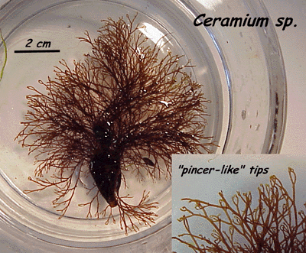
Përfaqësuesit më të shpeshtë të algave të kuqe
Batrakospermum
Bangia

Slide 20
Rëndësia e algave të kuqe
  Përdoren si ushqim i shtazëve
  Si pleh dhe
  Nga muri qelizor i tyre fitohet agar-agari e cila përdoret
    Në kozmetikë
    Në konzervimin e mishit
    Marmelatës
    Bombonave
    Në prodhimin e kapsulave të barnave
    Përgaditjen e tereneve ushqese për kultivimin e mikrorganizmave
    Si ilaç kundër sëmundjeve të organeve të tretjes
    Në industrinë e bukës
    Në industrinë e tekstilit
    Në industrinë e letrës etj

Slide 21
ALGAT SILIKATE -diatome (BACILLARIOPHYTA)
Janë organizma njëqelizorë, rrall kolonial
Kanë ngjyrë:
    të murrme në të qelur ose
    të verdh në të murrme
Kanë formë:
    topthore,
    eliptike,
    cilindrike,
    pejzore etj
Kloroplastet e tyre kanë këto pigmente:
    Klorofil a dhe c
    Karrotin
    Ksantofil dhe
    diatomin

Slide 22
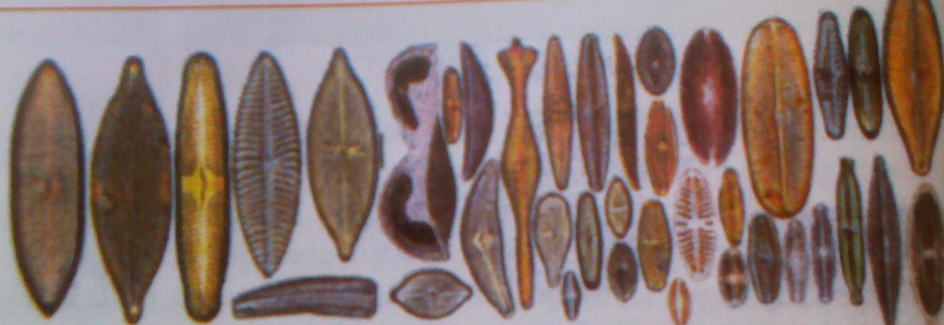
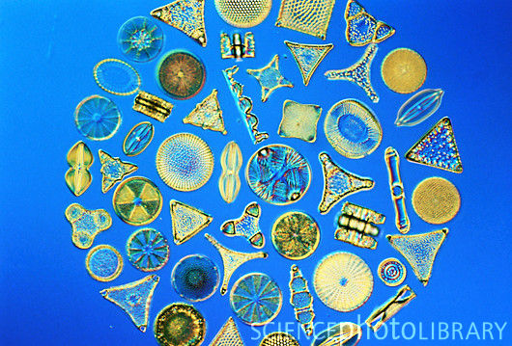
Forma të ndryshme të algave silikate-diatome

Slide 23
Algat silikate
Muri qelizor i tyre është nga silici dhe përbëhet nga dy kapak:
  I epërmi që quhet epitekë dhe
  I poshtëmi që quhet hipotekë
Në murin e tejdukshëm vërehen
  vijëza të cilat janë trashje të murit,
  vrimat përmes të cilave mbanë kontakt me ambientin
  Te disa lloje edhe një hulli – rafa që mundëson lëvizjen
Si materje rezervë te këto alga krijohet:
  Krizolaminarini
  Volutina
  Dhe vaji në fom pikash

Slide 24
Shumimi i algave silikate
Algat bacillariofita shumohen:
  Me ndarje
    Qelizat e reja pas ndarjes trashëgojnë nga një kapak
    Kapakun tjetër (hipotekën) e krijojnë (rigjenerojnë) më vonë
    Kapaku i trashëguar shërben si epitekë, andaj qelizat e algave zvogëlohen vazhdimisht
    Zvoglimi tejmase pengon shumimin seksual dhe
    Si rezultat krijohet auksospora e cila rritet sa qeliza nënë fillestare
  Seksuale
    Me bashkimin e gameteve krijojet zigoti, i cili si auksospora rritet, por disa herë më tepër se qelizat vegjetative
  Me spore
    Sporet krijohen në kushte të pavolitshme prej protoplazmës së qelizave vegjetative
    Në kushte të volitshme shndërrohen në auksospore të cilat zhvillohen në individ të rritur

Slide 25
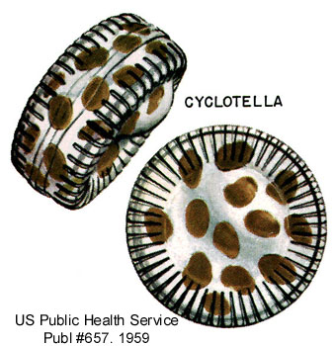
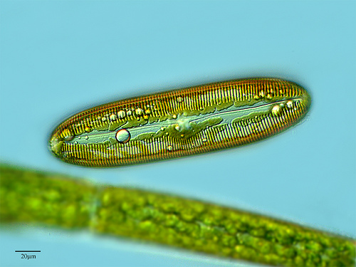
Forma e algave silikate
Algat silikate duken në dy forma varësisht nga cila anë shikohen
  Nga ana e gjerë – luspa (valva)
  Nga ana e ngushtë – brezi (pleura)
Njihen rreth 10 mij lloje që ndahen në dy grupe:
  Centrice me simetri rrezore fig 1
  Penate me simetri bilaterale fig 2
Nga klasa Centrice më të shpeshta janë ciklotellat
Nga klasa Penate më të shpeshta janë pinularia
Valva
Pleura
Fig.1
Fig.2

Slide 26
Ciklotella dhe Pinularia
Ciklotella
  Është algë njëqelizore rrall koloniale
  Luspën e kanë rrethore me brinjë të vendosura në mënyrë rrezore
  Jaton në plankton – në mes fundit të pishinës dhe sipërfaqes
Pinularia
  Është algë njëqelizore
  Luspa ka formën eliptike, kurse pleura formë katërkëndëshi
  Shifen po ashtu trashjet dhe nyjet si dhe rafa- organel për lëvizje
  Jeton në bentos – fund të pishinave ose si epifite (në bimë të mëdha ujore)
Cyclotella
Pinularia

Slide 27
Përhapja e algave silikate
Jetojnë në ujra të ëmbla dhe të njelmëta: lumenj liqene, dete, oqeane, tokë të lagësht, borë, akull, si epifite, në plankton dhe bentos.
Disa prej tyre mund të lëvizin me ndihmën e rafës, e cila praqet një hulli nëpër të cilën qarkullon citoplazma
Rëndësia e tyre është
  Si ushqim i shtazëve ujore, (pakurrizorëve , peshqëve etj)
  Si indikator biologjik për shkallën e ndotjes së ujit
  Pas ngordhjes muri i tyre fundrron dhe krijon shtresa diatomite
  Prania e diatomitit tregon, se ato vende dikur kan qen të mbuluara me ujë

Slide 28
ALGAT E MURRME (PHAEOPHYTA)
Kanë forma të ndryshme:
  Pejzore
  Pllakore
  Gjethore
  Shkurrore
Kan ndërtim të ndërlikuar ku dallohen:
  Rizoidi
  Kauloidi
  Dhe filoidi
  Pjesë ku zhvillohen organet për shumim si dhe
  Fshikëzat ajrore
Kanë dimensione të mëdha (psh Macrocystis pyriphera deri 70m )

Slide 29
Algat e murrme
Jetojnë në dete dhe oqeane të përforcuara për shkëmbi e një numër i vogël edhe në ujra të ëmbla
Krijojnë “livadhe” nënujore
Muri qelizorë është nga celuloza dhe pektina
Te disa lloje gjendet edhe karbihidratet algina dhe fukoidina
Plastidet – feofitinë përmbajnë pigmentet
  Klorofil a dhe c
  Karotin
  Ksantofil e sidomos
  Fukoksantinë (pigment i murrm)
Si materje rezervë krijohet alkooli manit, vaji, polisaharidi laminarin si dhe grumbullojnë sasi të madhe jodi

Slide 30
Shumimi i algave të murrme
Algat e murrme shumohen në mënyrë:
  Vegjetative
    Me ndarjen e trupit në pjesë ose
    Krijimin e degëve të posaqme për shumim
  Aseksuale
    Bëhet me zoospore
  Seksuale
    Bëhet me gamete
    Gametet krijohen në gametangje (organe seksuale)
    Gametangjet ndodhen në maje të degëve ansore ose
    Në zgava që quhen skafidie

Slide 31
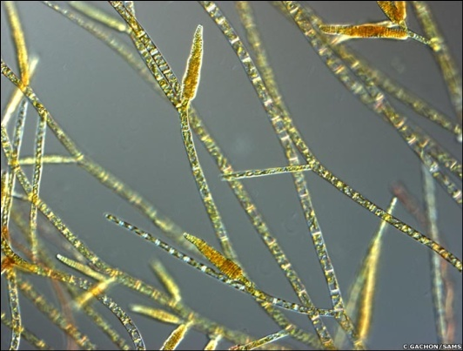
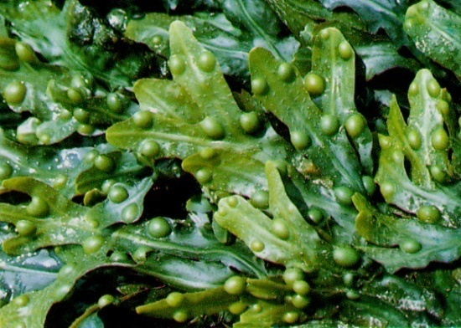
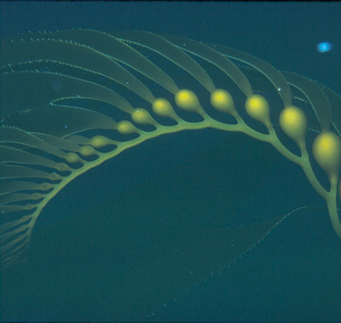
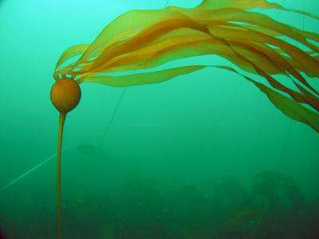
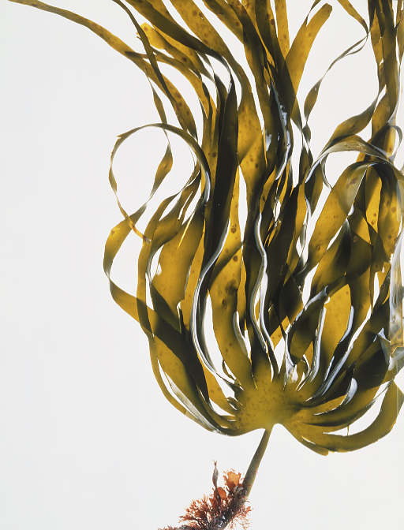
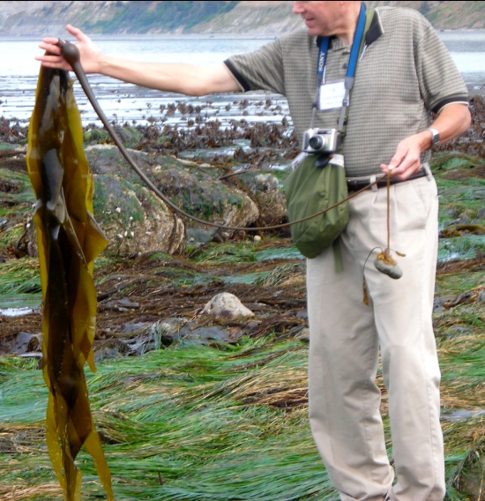
Sistematika e algave të murrme
Në këtë grup bëjnë pjesë rreth 1500 lloje
Si përfaqësues më të shpeshtë mund të merren:
  Ektokarpus
  Fukus
  Makrocistis
  Nereocistis
  Laminaria etj
Ectocarpus
Fucus
Macrocystis
Nereocystis
Laminaria
Nereocystis

Slide 32
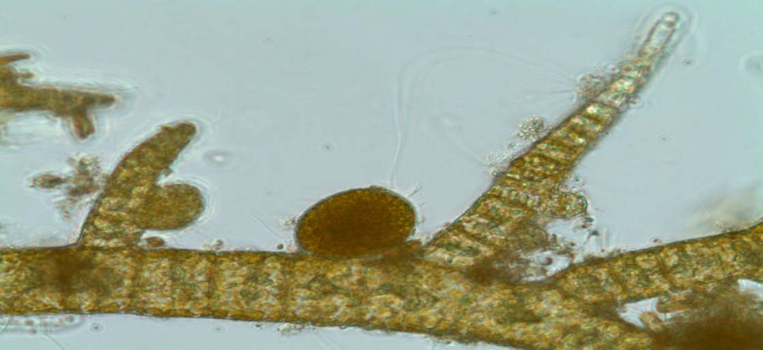
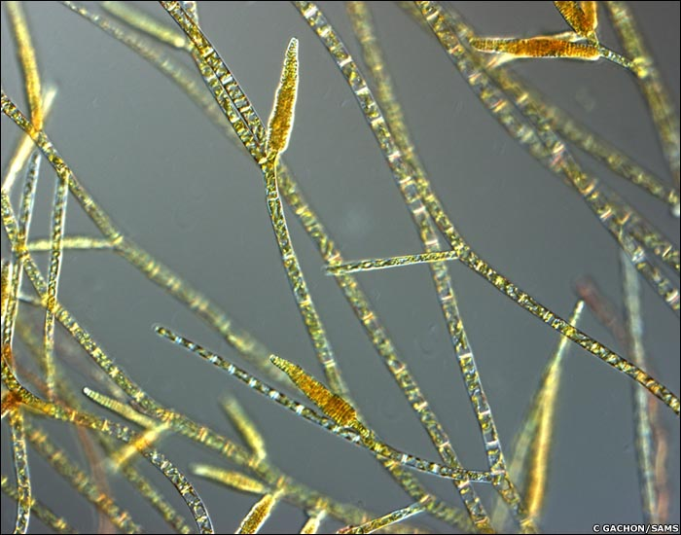
Ektokarpus (Ectocarpus)
Jeton në zonat bregratare
E përforcuar për shkëmbi ose alga të mëdha
Ka formë pejzore
Dallohen qartë gametangjet dhe sporangjet ne degët anësore
Sporangu
unilokular
Gametangu
plurilokular

Slide 33

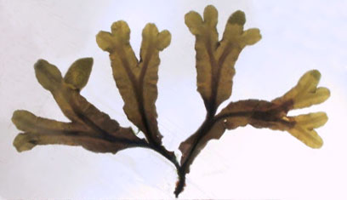
Fukus (Fucus)
Është e shpeshtë në zonat bregdetare
E përforcuar për shkëmbi
Është algë makroskopike deri 1m
Ka formë gjethore të degëzuar
E diferencuar në
  Rizoid
  Kauloid dhe
  Filloid
Në majë të filloidit gjenden skafidiet në të cilat ngodhen anteridet dhe oogonet
Po ashtu vërehen fëshikëza të mbushura me ajër që i shërbejnë për notim

Slide 34
Makrocistis (Macrocystis)
Nereocistis (Nerocystis)
Makrocistis
  është ndër algat e murrme më të mëdha
  Ka një gjatësi deri 70 m
  Filloidi i ndarë në shumë pjesë,
  Secila pjesë në bazë ka një flusk notuese të mbushur me ajër
Nereocistis
  ka filloide shiritore deri 5m të gjata
  Është algë njëvjeqare
  Një flusk notuese është e vendosur në bazën a filloidit
  Jeton në brigjet e Oqeanit të Qetë

Slide 35
Laminaria
Ka kauloid deri 15m dhe
Filloide deri 3m
Janë alga shumëvjeqare
Janë të përforcuara për substrat me anë të rizoideve
Kauloidi ka ndërtim të ndërlikuar dhe dallojmë:
  Pjesën e palcës
  Pjesën e mesme dhe
  Pjesën e lëvorës
Flloidi është i ndërtuar prej
  Qelizave të mëdha në mes dhe
  Qelizave të imta në periferi

Slide 36
Rëndësia e algave të murrme
Algat e murrme kanë rëndësi:
  Si ushqim i shtazëve të detit
  Disa edhe si ushqim i njerzve
  Përmbajnë kabohidrate, vitaminat A, B, dhe C
  Nga hiri i tyre përfitohet jodi dhe plehrat e kaliumit
  Alginatet e tyre përdoren në:
    Industrinë e tekstilit
    Ushqimit
    Kozmetikë dhe
    Mjekësi

